Slide 1

مقاييس النزعة المركزية والتشتت
المحاضرة السابعة

Slide 2
مقاييس النزعة المركزية
تم استخدام الجداول الإحصائية بهدف تلخيص وعرض البيانات الإحصائية عن الظواهر المختلفة،وبتالي يتم تلخيص هذه البيانات بصورة رقمية عن طريق استخدام مقاييس النزعة المركزية والتشتت.
مقاييس النزعة المركزية أو المتوسطات شائعة الاستعمال بين الناس وينظر إليها على أنها قيم تعبر عن سلوك الصفات المختلفة.
فالنزعة المركزية: عبارة عن عدد كبير من المفردات يميل إلى التجمع حول قيمة متوسطة معينة،ويقل عدد المفردات تدريجياً كلما بعدنا عن هذه القيمة المتوسطة التي تمثل مركز التوزيع.

Slide 3
مقاييس النزعة المركزية والتشتت
عند استخدام لفظ متوسطات لأي ظاهرة ،فنعني بذلك عدة مقاييس لتقدير القيمة الوسطى لمجموعة البيانات.
أما مقاييس التشتت/ معناه التباعد أو التفاوت والاختلاف بين مفردات الظاهرة المدروسة وهو مقياس لمقدار التجانس.
يستخدم الإحصائيون مصطلح(التشتت)للتعبير عن درجة تبعثر البيانات أو انتشارها حول متوسطها الحسابي أو حول الوسيط.وهو نقيض للنزعة المركزية.
أن تساوي المتوسطات في الظواهر المدروسة يخفى وراءه اختلافات كبيرة في شكل التوزيع .مما يجعل الاعتماد على المتوسطات مضللاً في كثير من الأحيان.
لذ يتم البحث عن مقاييس تبين مدى تقارب أو تباعد الظواهر عن متوسطاتها،

Slide 4
مقاييس النزعة المركزية والتشتت
أهم هذه المقاييس: مقاييس النزعة المركزية(الوسط الحسابي-الوسيط-المنوال)
مقاييس التشتت(المدى-الانحراف المعياري-الانحراف المتوسط-التباين)

Slide 5
مقاييس النزعة المركزية(الوسط الحسابي-الوسيط-المنوال):
المتوسط الحسابي:
يعتبر المتوسط الحسابي أكثر أنواع المتوسطات استعمالاً،وأسهلها فهماً بالنسبة لعامة الناس.
فهو عبارة عن مجموع قيم الظاهرة المدروسة مقسوماً على عددها.
مزايا:
لا يمكن إهمال أي قيمة من قيم الظاهرة المدروسة عند حسابه،إذ تدخل في حسابه جميع القيم.
أكثر المتوسطات استخداماً وأيسرها فهمهاً
العيوب:
يتأثر بالقيم المتطرفة
لا يمكن إيجاده بالرسم

Slide 6
الوسيط Median
هو القيمة الوسطى،بحيث أن عدد القيم قبلها يساوي عدد القيم بعدها،بعد ترتيب القيم تصاعدياً أو تنازلياً.
مزايا:
تتوقف قيمته على موقعة
لا يتأثر بالقيم المتطرفة الشاذة وإنما بعدد القيم
يمكن حسابه إذا كان التوزيع مفتوحاً من أحد طرفية أو كليهما
يمكن الحصول علية بالرسم
العيوب:
لا يدخل في حسابه سوى قيمة واحدة أو قيمتين من المجموعة كلها
ليس له شيوع المتوسط الحسابي نفسة.

Slide 7
المنوال Mode
هو القيمة الأكثر شيوعاً بين القيم،أي القيمة التي تتكرر أكثر من غيرها.
مزايا:
يمكن إيجاده بسهولة سواء بالرسم أو بالطريقة الرياضية
لا يتأثر بالقيم المتطرفة كالمتوسط الحسابي
العيوب:
يصعب تقديره إذا زاد عدد القيم
لا غبار عليه كمقياس من مقاييس الموضع إذا كان التوزيع الذي يمثلة المنوال متماثلاً.أما إذا كان التوزيع متماثلاً فإن قيمة المنوال تبدو بعيدة عن مركز التوزيع ويفقد المنوال بذلك جودته كأحد مقاييس الموقع

Slide 8
مقاييس التشتت(المدى-الانحراف المعياري-الانحراف المتوسط-الانحراف المعياري)
  المدى : هو الفرق بين أكبر المشاهدات وأصغرها
  ويمكن حساب المدى من الجداول التكرارية(الفرق بين الحد الأعلى للفئة الأخيرة والحد الأدنى للفئة الأولى)
  مميزات المدى:
  1- بساطته وسهولة فهمه.
  2- سهولة حسابه.
  3- إلا أن المدى رغم بساطته وسهولة فهمه ، فهو مقياس تقريبي غير دقيق للتشتت ، ولا يستعمل إلا في حالات محدودة.ويُستخدم في بعض فروع الجغرافية مثل الجغرافية المناخية

Slide 9
مقاييس التشتت(المدى-الانحراف المعياري-الانحراف المتوسط-الانحراف المعياري)
  عيوب المدى:
  1- بساطته المفرطة وتأثره الشديد بالقيم المتطرفة.
  2-لا يستخدم عند حسابه سوى قيمتين فقط،هما أكبر المشاهدات وأصغرها
  3- يستخدم بشكل خاص في الدراسات الجغرافية التي تتعلق بتقدير سهولة الوصول إلى مواقع محددة

Slide 10
الانحراف المتوسط Mean Deviation
يُعرف الانحراف المتوسط(md)بأنه(متوسط مجموع الانحرافات المطلقة عن المتوسط الحسابي).
يُعد الانحراف المتوسط من مقاييس التشتت الجيدة،إلا أنه يعاني من أوجه قصور مختلفة أهمها صعوبة استخدامه في عمليات إحصائية لاحقة خاصة في عمليات الاستنتاج الإحصائي.
ولذا فإن له تطبيقات كثيرة في الجغرافية خاصة عند معالجة البيانات المكانية

Slide 11
التباين Variance
يعد مفهوم التباين من المفاهيم الجغرافية الرئيسة.أن مهمة الرئيسة(هي تقدير التباين وتفسيره).
ويعد من أهم مقاييس التشتت،خاصة وأنه يتأثر بتشتت المشاهدات جميعها دون استثناء.
يعرف(بأنه متوسط مجموع مربعات الانحرافات عن متوسط الحسابي).
والسبب في تربيع الانحرافات قبل استخدامها لحساب التباين (هو أن مجموع الانحرافات عن المتوسط الحسابي يساوى صفراً

Slide 12
(الانحراف المعياري) Standard Deviation
يستخدم لتفادي العيوب التي يعاني منها التباين، هو عبارة عن الجذر التربيعي للتباين.
مزايا وعيوب :
يعد من أدق مقاييس التشتت،وله استخدامات إحصائية كثيرة.
في البيانات المبوبة نجد أن افتراض كل القيم متركزة في منتصف الفئة أمر لا يخلو من الخطأ.....198
لا يصلح في حالة الجداول المفتوحة وغير المحدودة،وفي هذه الحالة يفضل استخدام الانحراف الربيعي.
يرتبط كثيراً بالمتوسط الحسابي ،فكلما كان المتوسط الحسابي كبيراً كلما ازداد الانحراف المعياري حتى لو لم يكن انتشار المشاهدات كبيراً....198

Slide 13
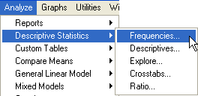
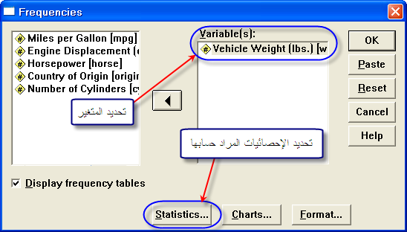
حساب مقاييس النزعة المركزية والتشتت باستخدام الحاسوب
تستخدم في استخراج مقاييس النزعة المركزية والتشتت عن طريق الحاسوب البرنامج Spss
خطوات حساب المقاييس باستخدام برنامج Spss:
نتبع الخطوات التالية:
1- طلب ملف البيانات المخزنة –أو إدخال بيانات جديدة
2-نختار(قائمة التحليل Analyze Menu)
3- بالنقر على الزر Statistics يظهر مربع الحوار التالي.

Slide 14
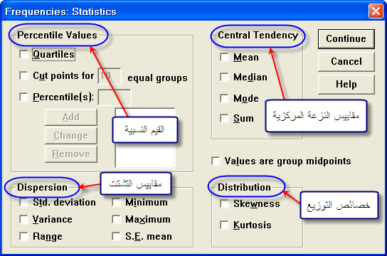
حساب مقاييس النزعة المركزية والتشتت باستخدام الحاسوب
وبذلك فإن مربع الحوار السابق يوفر إمكانية حساب خصائص أكثر للمتغيرات محل الدراسة، حيث يمكن حساب التالي:
مقاييس التشتت Dispersionو النزعة المركزية Central Tendency
وبالنقر على Continue ثم OK، تظهر النتائج التالية على شاشة عارض النتائج.

Slide 15
انتهت المحاضرة

